Slide 1
Thứ….ngày….tháng….năm….
Toán

Slide 2






Slide 3


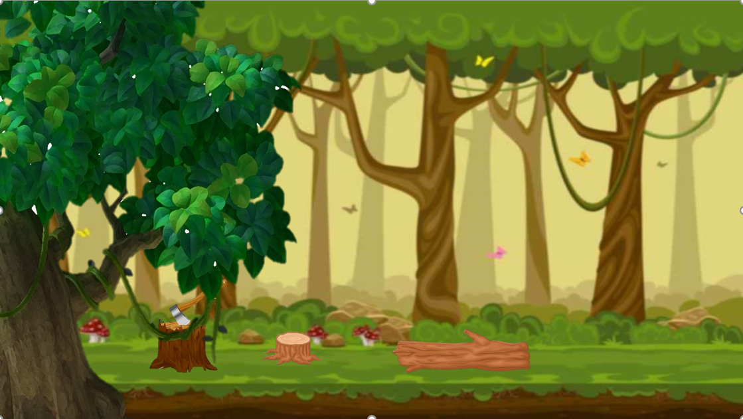

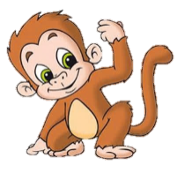





BẢO VỆ
RỪNG XANH

Slide 4

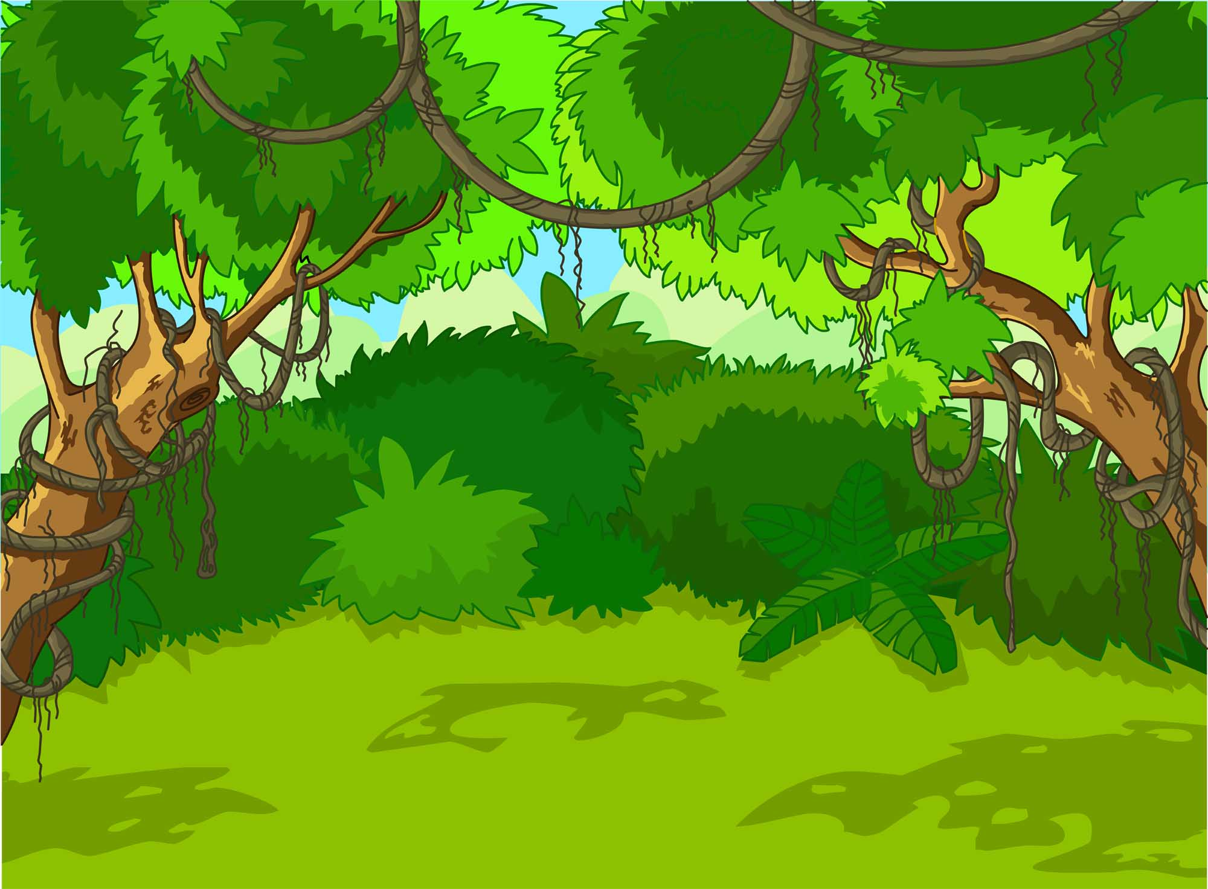
Trả lời đúng các câu hỏi để giúp các chú khỉ ngăn chặn hành vi phá rừng của nhóm lâm tặc

Slide 5
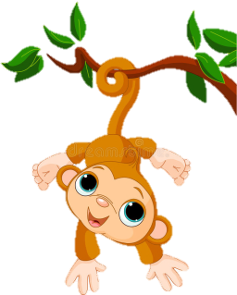

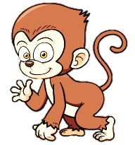















1
2
3
4
Notes:
Thầy cô bấm vào người đàn ông để chọn câu hỏi, click vào màn hình để hiện đáp án, bấm vào dấu mũi tên để quay trở về màn hình trò chơi
Sau khi trả lời xong bấm vào chú khỉ phía trên tương ứng để xuất hiện hiệu ứng ném hoa quả

Slide 6

Hãy so sánh 1234 và 2143
1234 < 2143

Slide 7

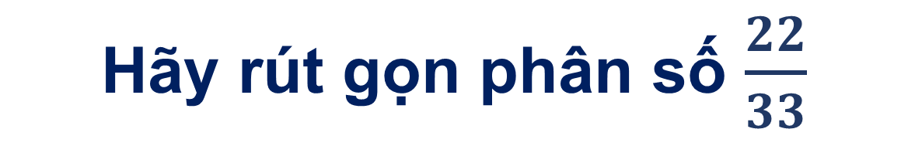
Hãy rút gọn phân số $\frac{22}{33}$
$\frac{22}{33}$= $\frac{2}{3}$

Slide 8

Trong các số sau, số nào là số lớn nhất:
10 000; 99 999; 9 999; 1000.
$$99 999$$

Slide 9
Thứ….ngày….tháng….năm….
Toán
So sánh hai phân số có cùng mẫu số

Slide 10
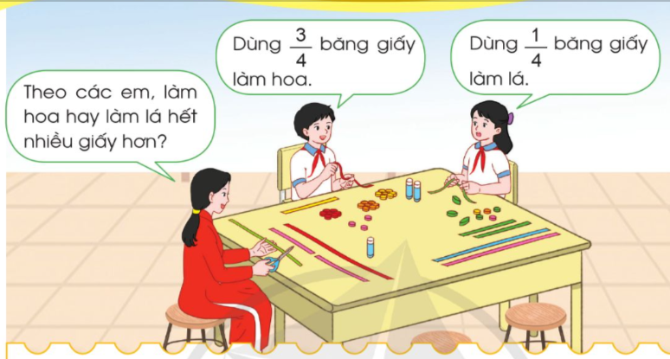
Quan sát tranh và đọc cuộc hội thoại sau

Slide 11


So sánh $\frac{1}{4} và \frac{3}{4}$
Lấy 2 băng giấy như nhau
băng giấy 1
băng giấy 2
$\frac{1}{4} < \frac{3}{4}$

Slide 12




Slide 13
Cách so sánh hai phân số cùng mẫu số
Trong hai phân số có cùng mẫu số:
- Phân số nào có tử số bé hơn thì bé hơn.
- Phân số nào có tử số lớn hơn thì lớn hơn.
- Nếu tử số bằng nhau thì hai phân số bằng nhau.

Slide 14
LUYỆN TẬP, THỰC HÀNH

Slide 15

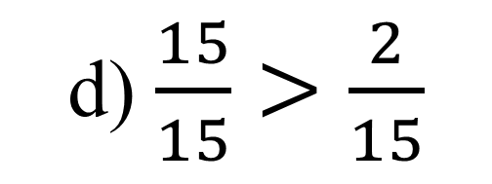



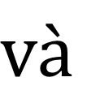
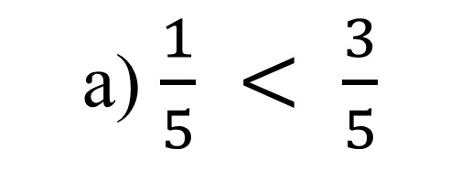

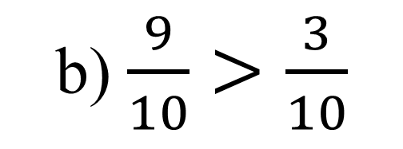

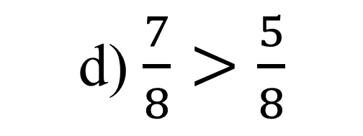

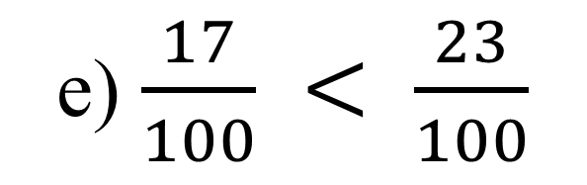
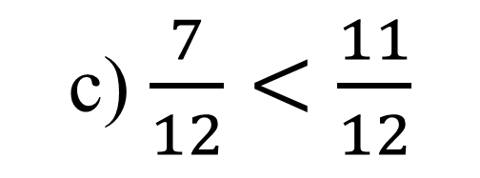
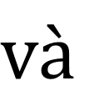
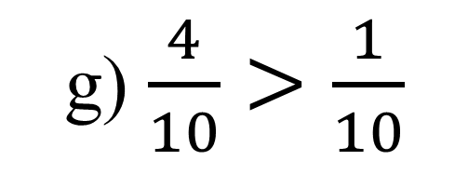
Bài 1. So sánh hai phân số:
a) $\frac{1}{5} < \frac{3}{5}$
b) $\frac{9}{10}>\frac{3}{10}$
c) $\frac{7}{12}<\frac{11}{12}$
d) $\frac{7}{8}>\frac{5}{8}$
$$và$$
$$và$$
$$và$$
$$và$$
e) $\frac{17}{100} < \frac{23}{100}$
g) $\frac{4}{10}>\frac{1}{10}$
h) $\frac{100}{100}>\frac{49}{100}$
d) $\frac{15}{15}>\frac{2}{15}$
$$và$$
$$và$$
$$và$$
$$và$$

Slide 16
Em học được gì qua bài học này?

Slide 17








